Slide 1


Slide 2

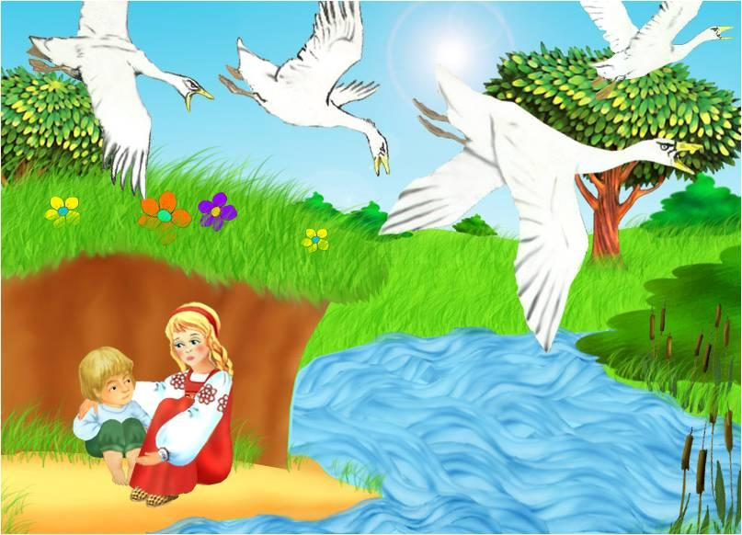
  Пятый признак - это борьба добра и зла. Где в сказке добро, а где зло?
  Второй признак - это волшебные предметы. Какие волшебные предметы есть в сказке?
  Шестой признак - это победа добра над злом. Как в сказке «Гуси-лебеди» добро победило?
  Седьмой признак - это волшебный помощник. Кто стал помощником в сказке «Гуси-лебеди»?
  Четвёртый признак - это сказочные слова и выражения. Какие из них вы сможете найти?
  Третий признак - это троекратный повтор. Что повторялось трижды в сказке?
  Первый признак - это зачин. Найдите зачин в самом начале сказки.
  У каждой волшебной сказки есть свои признаки - то, по чему можно узнать волшебную сказку.
  Что в этой сказке волшебного?
Признаки волшебной сказки:
1. Зачин.
2. Волшебные предметы.
3. Троекратный повтор.
4. Сказочные слова и выражения.
5. Борьба добра и зла.
6. Победа добра над злом.
7. Волшебный помощник.

Slide 3
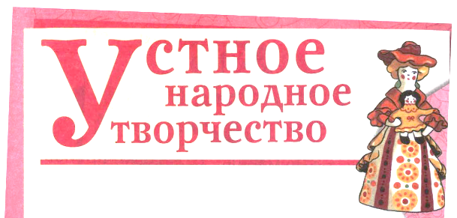

  Вот мы и закончили знакомиться с устным народным творчеством.

Slide 4
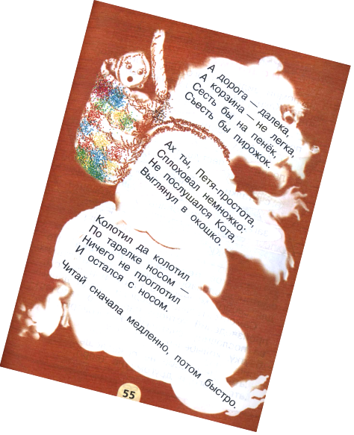
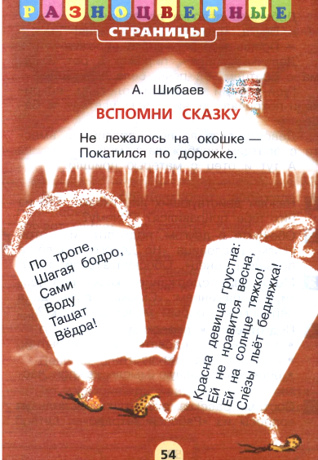

Slide 5

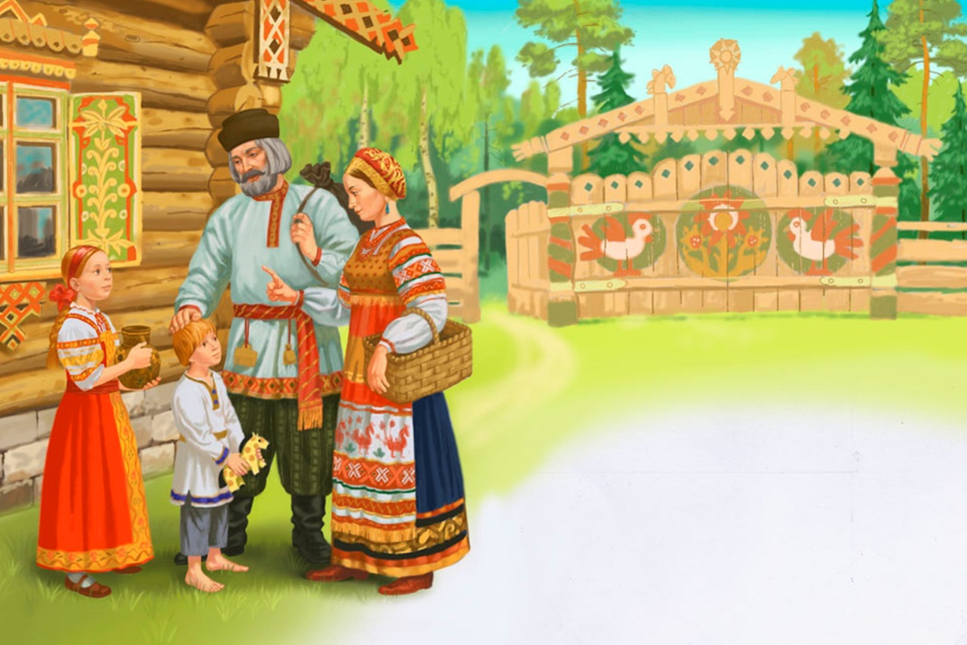
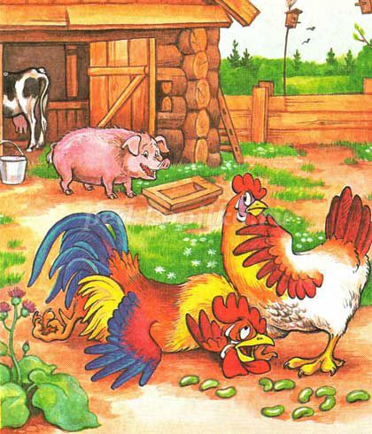
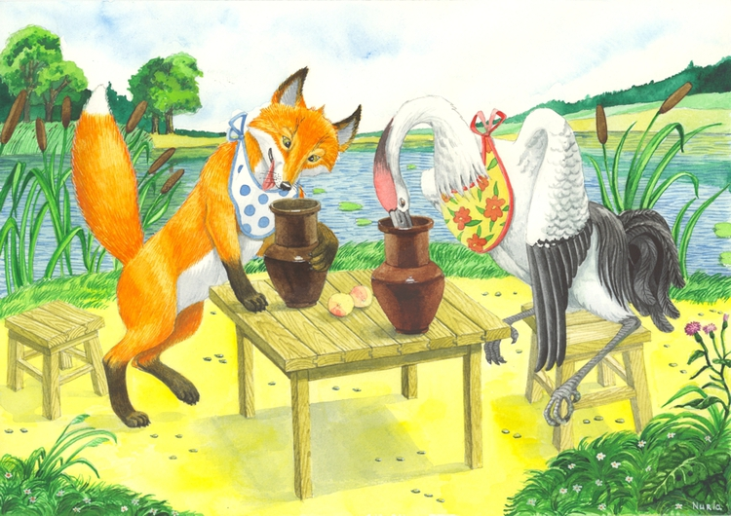
Чем угощала лиса журавля?
  Сказочные вопросы!
Чем подавился петушок?
Из чего варил кашу солдат?
Кто помог сестре спасти брата?

Slide 6
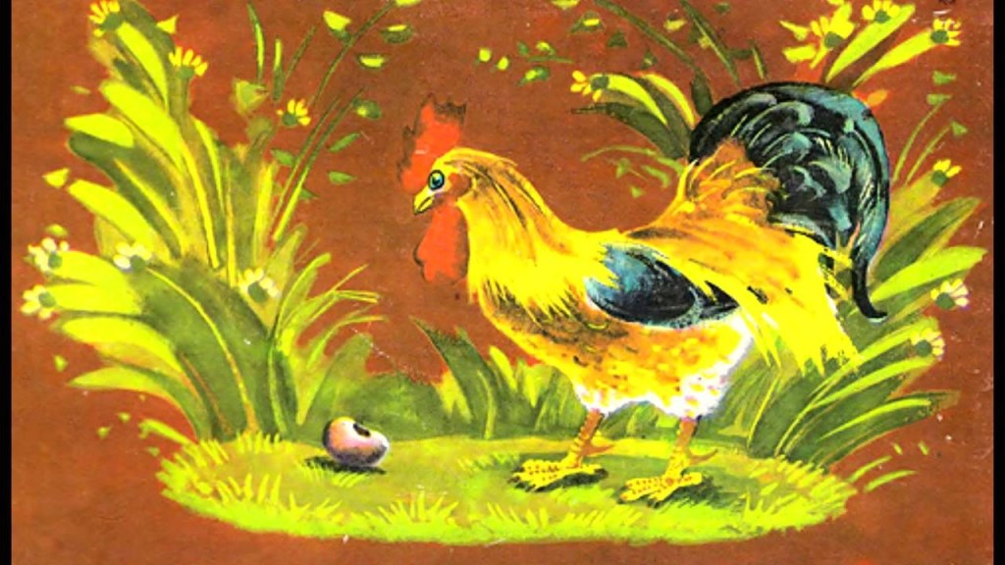
  Какая сказка начинается с таких слов?
Жили-были петушок и курочка.

Slide 7

  Какая сказка начинается с таких слов?
Жили-были бабушка-старушка, внучка-хохотушка, курочка-клохтушка и мышка-норушка.

Slide 8
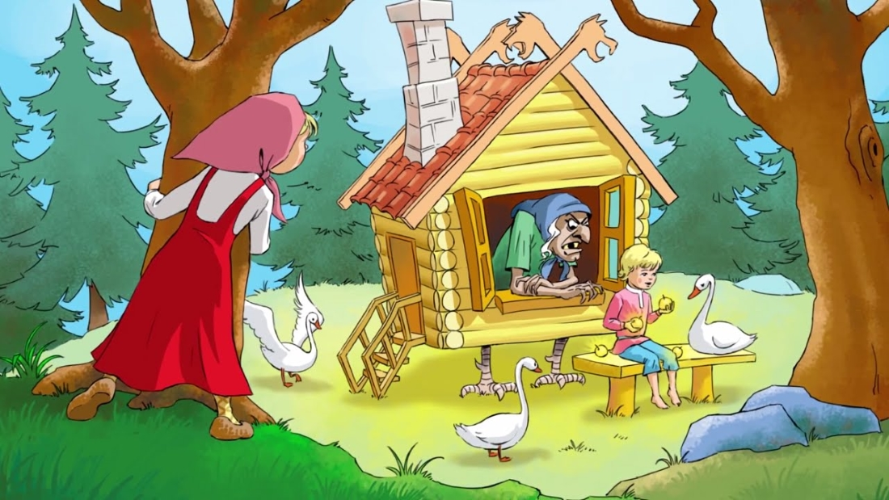
  Какая сказка начинается с таких слов?
Жили мужик да баба. У них была дочка да маленький сынок.

Slide 9
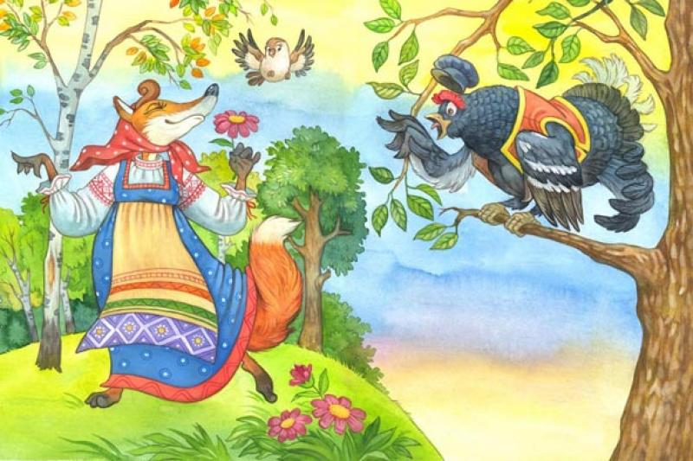
  Какая сказка начинается с таких слов?
Тетерев сидел на дереве.

Slide 10
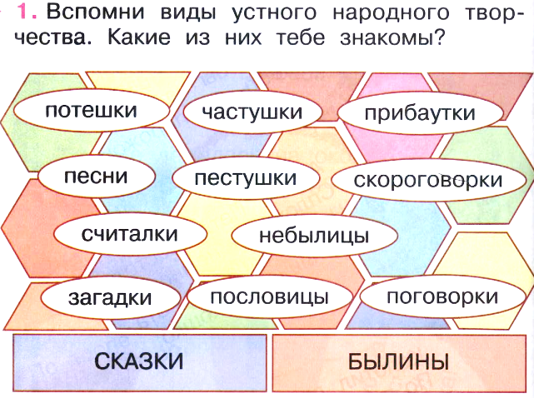

Slide 11
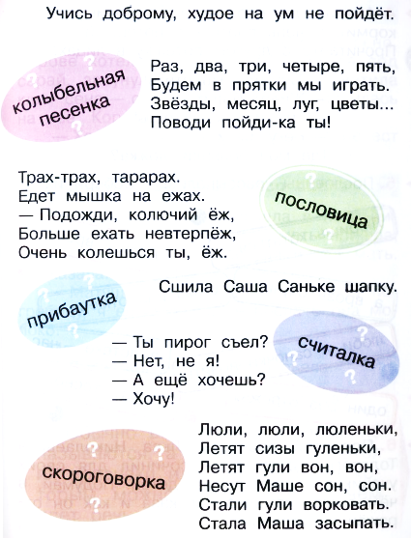

Slide 12
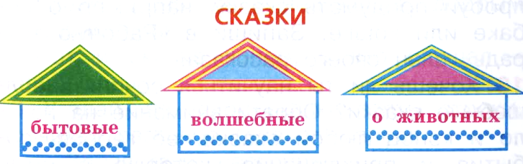
  Приведите примеры сказок.

Slide 13

  Напишем проверочную работу.

Slide 14
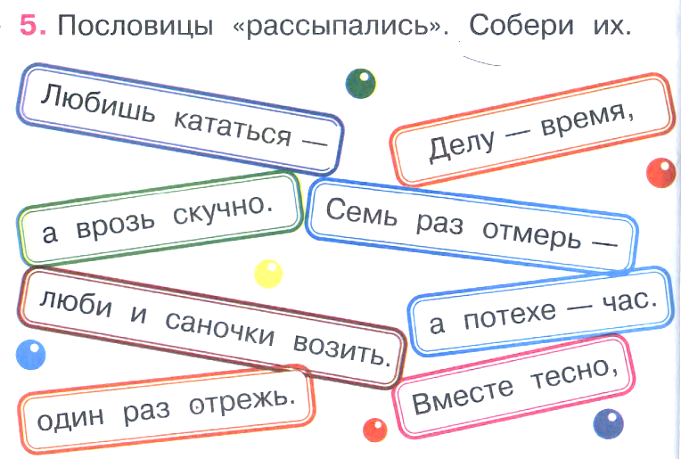

Slide 15
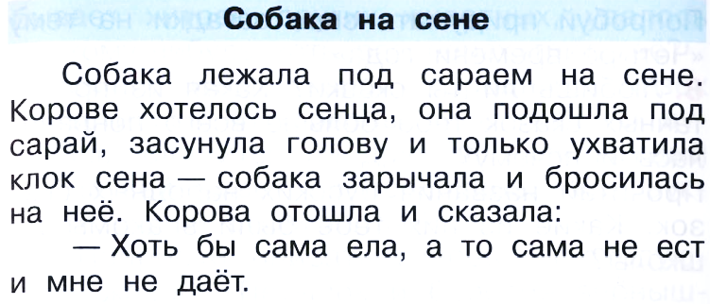
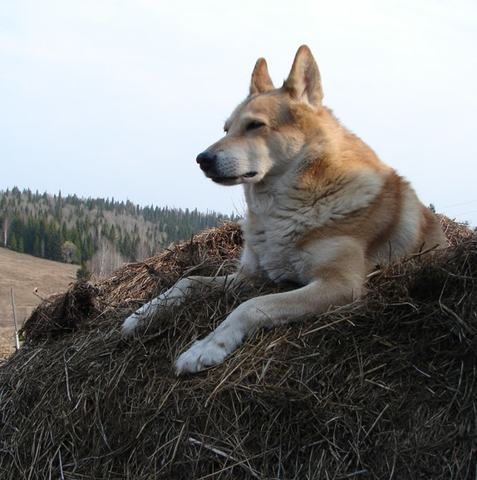

Slide 16
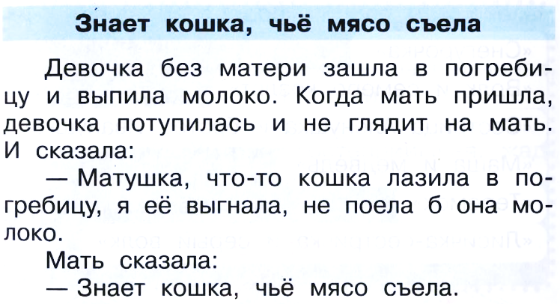
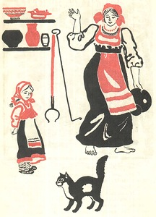

Slide 17

  Вспомните, что мы сегодня делали на уроке.
  Что вам особенно понравилось?
  Что показалось немного трудным?
  Спасибо, ребята, за урок!
  До новых встреч!

Slide 18
Домашнее задание:
придумать сказку

Slide 19






